Slide 1
স্বাগতম

Slide 2
পরিচিতি
মোঃ জাহাংগীর হোসেন
সহকারী প্রধান শিক্ষক
সি. জে. এম হাই স্কুল
মোহরা,চান্দগাঁও, চট্রগ্রাম।
মোবাঃ০১৯১৩১৬৪৩০৭
ই-মেইলঃmdjahangirhoss ain6160@gmail.com
শ্রেণীঃ অষ্টম বিষয়ঃ বিজ্ঞান
অধ্যায়ঃ৮ম,পাঠ-১৪
সময়ঃ৪০ মিনিট

Slide 3
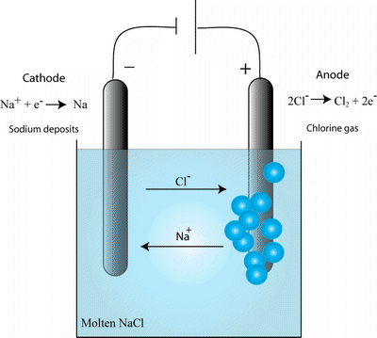
ছবিটি লক্ষ্য করঃ
ক্যাথোড
অ্যানোড

Slide 4
আজকের পাঠ
তড়িৎ বিশ্লেষণ (Electrolysis)

Slide 5
শিখনফল
এ পাঠ শেষে শিক্ষার্থীরা………
1।তড়িৎ বিশ্লেষণ বর্ননা করতে পারবে ।
২। তড়িৎ বিশ্লেষণ পদ্ধতি ব্যাখ্যা করতে পারবে ।
৩।ইলেকট্রনের চার্জ সনাক্ত করতে পারবে ।

Slide 6
পাঠ উপস্থাপন
ভিডিও চিত্রের মাধ্যমে তড়িৎ বিশ্লেষণ বিক্রিয়াটি বোঝার চেষ্টা করি ।

Slide 7
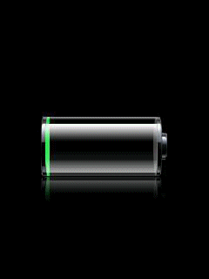
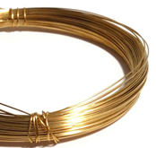
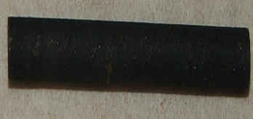
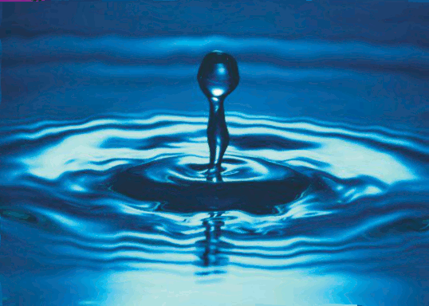
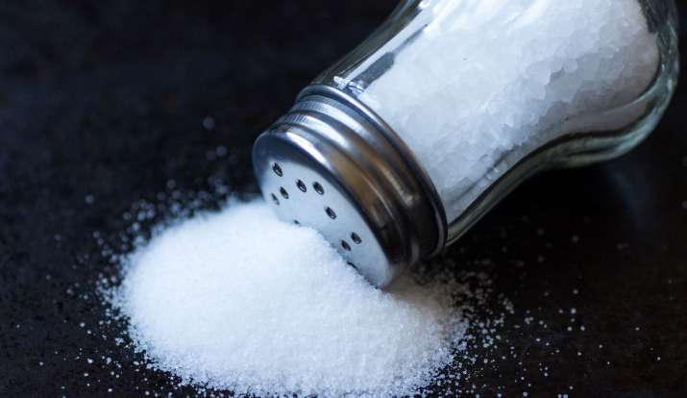
পাঠ উপস্থাপন
কাজঃতড়িৎ বিশ্লেষণ সম্পর্কে জানা ।
প্রয়োজনীয় উপকরণঃ
ব্যাটারী(১টি) তামার তার(২টি) কার্বন দন্ড(২টি)
পানি লবন বিকার(১টি)

Slide 8
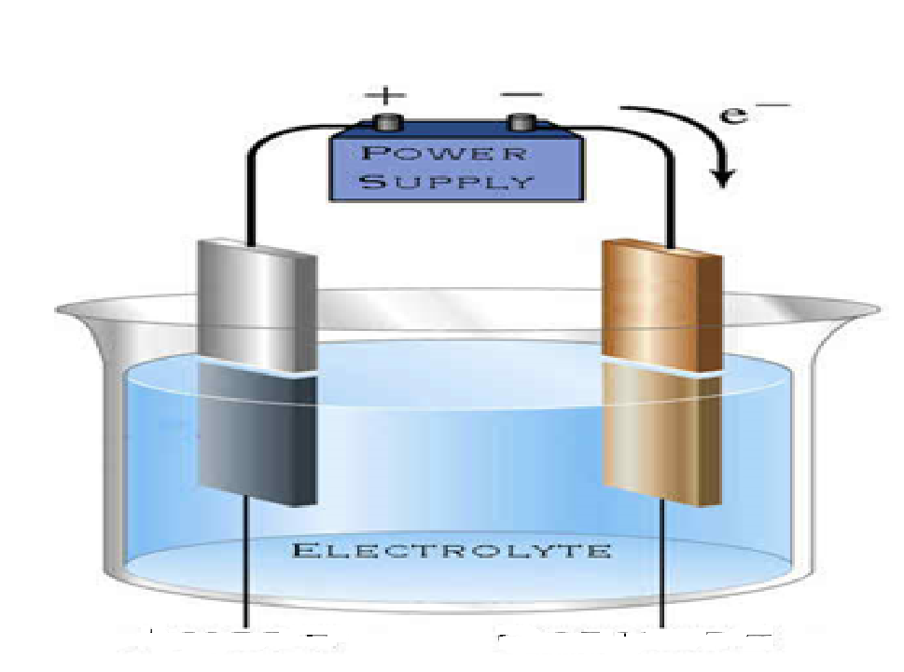
পাঠ উপস্থাপন
কার্য পদ্ধতিঃ
১। বিকারে ৩০০ মিলিলিটার পরিমান পানি নিয়ে ৩০ গ্রাম NaCl লবন যোগ করে ভালোভাবে নাড়াও।
২। কার্বন দন্ড দুটি চিত্র অনুযায়ী তামার তার দিয়ে ব্যাটারির সাথে সংযুক্ত কর।
অ্যানোড
ক্যাথোড

Slide 9
পাঠ উপস্থাপন
ব্যাটারি
e
e
তামার তার
e
e
কার্বন দন্ড
কার্বন দন্ড
বিকার
পানি ও লবণের মিশ্রণ
v
অ্যানোড
ক্যাথোড

Slide 10
পাঠ উপস্থাপন
e⁻
Na+
Na
Na + H2O NaOH + H2
সোডিয়াম পানি সোডিয়াম হাইড্রোক্সাইড হাইড্রোজেন

Slide 11
পাঠ উপস্থাপন
Cl
Cl - e Cl
ক্লোরাইড আয়ন ইলেকট্রন ক্লোরিন পরমাণু
Cl + Cl CL2
ক্লোরিন পরমাণু ক্লোরিন পরমাণু ক্লোরিন গ্যাস

Slide 12
ভিডিও চিত্রের মাধ্যমে তড়িৎ বিশ্লেষণ প্রক্রিয়াটি বুঝার চেষ্টা করি।

Slide 13
পর্যবেক্ষণ ছক
পরীক্ষা | পর্যবেক্ষণ | সিদ্ধান্ত
১। তড়িৎ বিশ্লেষণ সম্পর্কে জানা।
১। ঋণাত্মক প্রান্তে ধূসর একটি প্রলেপের মত দেখা যাচ্ছে।
১। ১ টি কার্বন দন্ডের গায়ে গ্যাসের বুদবুদ দেখা যাচ্ছে।

Slide 14
মূল্যায়ন
১। ২ টি তড়িৎ অবিশ্লেষ্য পদার্থের উদাহরণ দাও।
২। কোন তড়িৎদ্বারে গ্যাসের বুদবুদ দেখতে পাওয়া যায় ?
৩। সোডিয়াম পানির সাথে বিক্রিয়ার ফলে কী কী উৎপন্ন করে?

Slide 15
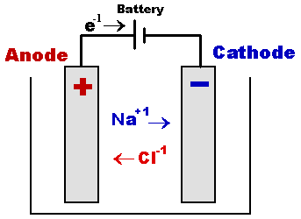
বাড়ীর কাজ
অ্যানোডে ও ক্যাথোডের মধ্যে সংঘঠিত বিক্রিয়ার মধ্যে দুটি পার্থক্য লেখ।

Slide 16
ধন্যবাদ

